Slide 1
Дагестан
Программа для делегации РАБО
7-10 декабря 2023 года

Slide 2
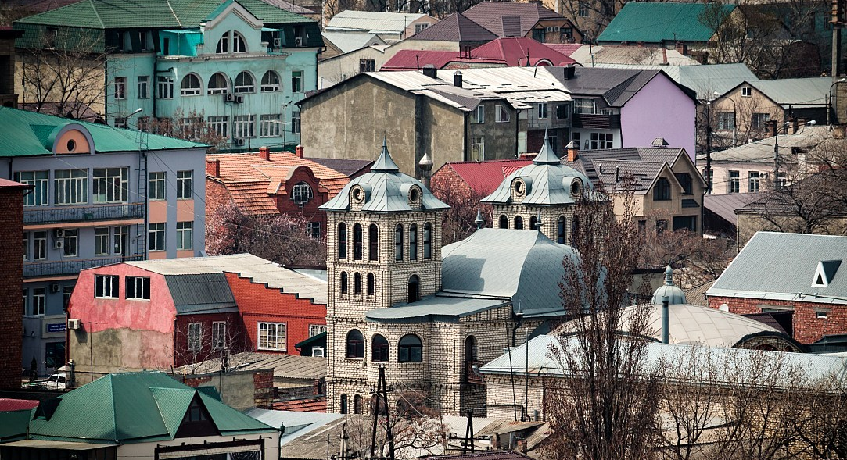
О регионе
Солнечный Дагестан привлекает туристов древней историей, вековыми традициями и невероятно красивой природой.
Знакомство с регионом принято начинать с его столицы Махачкалы. Город был основан в 1857 году как военное крепостное укрепление Петровск на пути в Дербент. С открытием нефтяных месторождений в начале 20 века город стал стремительно развиваться. В наши дни это крупный научный, торговый и культурный центр Дагестана.
Множество локаций
Потрясающие виды
Уникальная природа

Slide 3
Перелёт,
трансфер
Перелёт
Москва – Аэропорт Махачкала:
3,5 часа

Slide 4
11:20 | Прилёт в Махачкалу. Встреча в аэропорту
12:00-12:40 | Трансфер из аэропорта в отель «Монто»
13:00-14:00 | Обед в ресторане отеля
14:00-14:30 | Заселение в отель
14:30-15:50 | Трансфер к бархану Сарыкум, экскурсия
16:00-17:00 | Время на бархане, включая подъём и спуск (заход солнца в 16:30)
17:00-18:20 | Возвращение в отель
 | Ужин в ресторане на выбор (по свободной программе)
1
День
07 декабря

Slide 5
Махачкала
Гостиница
Монто
Гостиница Монто предлагает спа-центр, сауну и оздоровительный центр. Городской пляж находится в 10 минутах езды, а Центральная Джума-Мечеть — в 20 минутах ходьбы от отеля..
99 номеров
2 конференц-зала, 60 и 120 мест
Собственный ресторан и бар

Slide 6
Бархан
Сары-кум
Недалеко от Махачкалы расположено уникальное песчаное образование, единственное в России. Высота доходит до 250 метров, а его 4 вершины перемещаются под воздействием ветров. Здесь особый климат, флора и фауна.

Slide 7
Махачкала
Ресторан Монто
Ресторан национальной кухни
Кухня:
Интерьер:
Музыка:
Рейтинг TripAdvisor:
Европейская,
Фьюжен,
Кавказская
Национальный,
Европейский
Европейский лаундж
4,5

Slide 8
Махачкала
Тысяча и одна ночь
Ресторан многонациональной кухни, кальян-бар
Кухня:
Интерьер:
Музыка:
Рейтинг TripAdvisor:
Азербайджанская,
Кавказская,
Европейская,
Русская
Этнический,
Восточный стиль,
Яркий декор
Европейский лаундж,
Восточная музыка,
Фоновая национальная
4,5

Slide 9
Махачкала
Пиросмани
Ресторан грузинской кухни
Кухня:
Интерьер:
Музыка:
Рейтинг TripAdvisor:
Грузинская,
Восточноевропейская,
Барбекю,
Веган-меню
Национальный,
Лофт,
Два этажа, веранда
Национальная,
Легкая фоновая
4,0

Slide 10
09:00 | Трансфер из гостиницы «Монто» в ДГТУ
09:30-13:00 | Конференция РАБО-МГИМО-ДГТУ-ДГУ «Развитие человеческого потенциала в регионах: конкурентные преимущества на фоне новых вызовов»
13:00-14:00 | ОБЕД для участников Итогового расширенного заседания Совета РАБО в ДГТУ
14:00-17:00 | Итоговое расширенное заседание Совета РАБО №5/2023 в ДГТУ
18:00 | Торжественный предновогодний «Ужин при свечах» в ресторане «Jacques» с развлекательной программой (пешая доступность от гостиницы)
2
День
08 декабря

Slide 11
Махачкала
Jacques
Ресторан европейской кухни
Кухня:
Интерьер:
Музыка:
Рейтинг TripAdvisor:
Европейская
Лаконичный,
Европейский,
Панорамный вид (10 этаж)
Европейский лаундж,
Фоновая легкая,
Джаз
4,5

Slide 12
08:00-10:30 | Трансфер в Дербент к крепости Нарын-Кала
10:45-12:30 | Экскурсия по крепости, свободное время
12:30-13:30 | Пешая экскурсия по старому Дербенту
13:30-13:40 | Трансфер к ресторану «Хаял»
13:40-14:30 | Обед
14:30-16:40 | Трансфер в аэропорт
17:00-17:30 | Трансфер в отель
3
День
09 декабря

Slide 13
Дербент
Старейший город-музей России. Богатая история и многочисленные памятники делают его наиболее привлекательным для туристов.
Мощное оборонительное укрепление возвели в Дербенте на границе с Персией предположительно 5 тысяч лет тому назад. Это культурно-исторический памятник мирового наследия под эгидой ЮНЕСКО.

Slide 14
Дербент
Хаял
Ресторан в восточном стиле
Кухня:
Интерьер:
Музыка:
Рейтинг TripAdvisor:
Европейская,
Азербайджанская
Этнический,
Восточный стиль,
Европейское шале
Национальная фоновая,
Легкий лаундж
3,5

Slide 15
09:00-10:50 | Трансфер на Чиркейское вдхр.
11:00-11:40 | Катание на катерах
11:40-12:00 / 12:00-12:40 | Трансфер к Смотровой площадке на Сулакский каньон (Чиркейская ГЭС) / Время на локации
12:40-13:00 / 13:00-13:40 | Трансфер к Смотровой площадке на Сулакский каньон (Дубки) / Время на локации
13:40-14:10 | Трансфер к ТК «На Рахате»
14:10-15:00 | Обед в кафе «Рахат», национальная кухня
15:00-16:30 | Трансфер в аэропорт
4
День
10 декабря

Slide 16
Чиркейская
ГЭС
Гидроэлектростанция на реке Сулак у посёлка Дубки, в Буйнакском районе Дагестана. Самая мощная гидроэлектростанция на Северном Кавказе. Имеет вторую по высоте плотину в России и самую высокую в стране арочную плотину.

Slide 17
Катание на катерах по водохранилищу

Slide 18
Сулакский каньон
Живописное горное ущелье протянулось на 53 км и считается одним из самых глубоких в Европе.
Каньон реки Сулак поражает гостей великолепными видами. Ширина каньона местами доходит до 3,5 км. Это одно из самых посещаемых туристами мест в Дагестане.

Slide 19
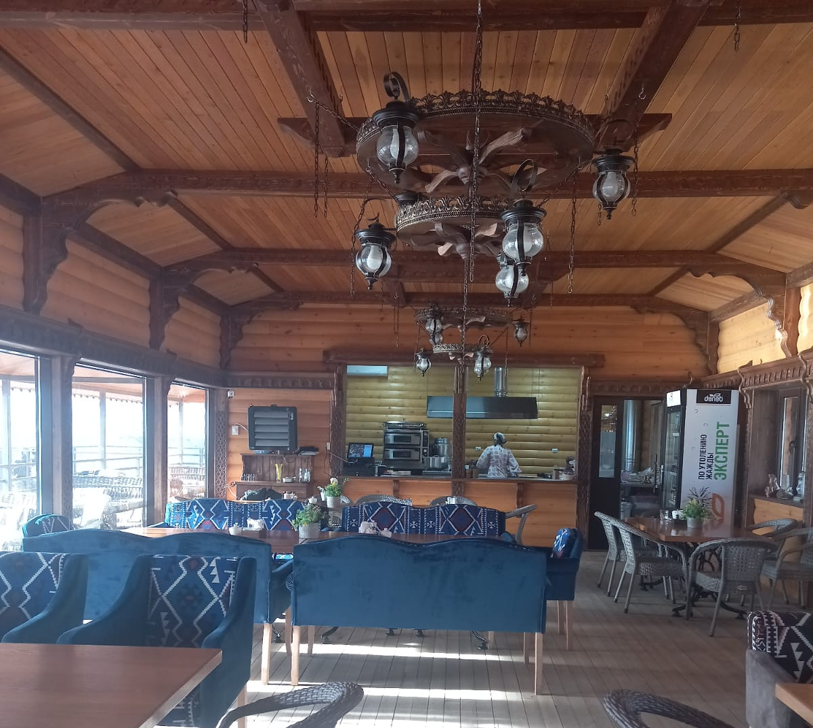
Ресторан при базе отдыха
Рахат
Кухня:
Интерьер:
Музыка:
Кавказская,
Европейская,
Гриль
Лаконичный,
Европейский,
Стиль шале
Кавказская музыка фоном,
Современная

Slide 20
severnykavkaz.ru
8 (800) 302-04-40
info@severnykavkaz.ru
kavkaz.dmc
dmc_kavkaz

